Slide 1
CI/CD
Разработка веб-сервисов на Golang

Slide 2
Цель занятия
Познакомиться с концепцией CI/CD
Ознакомиться с инструментами CI/CD в GitLab
Получить навыки работы с Docker

Slide 3
О чём поговорим?
Что такое CI/CD
Настройка gitlab CI/CD
Пример Dockerfile
Пример Docker Compose
Взаимодействие с hub.docker.com (или huecker.io)
Конфигурация nginx
Создание своего gitlab runner

Slide 4
Дано: рабочий web-сервис, написанный на go
Notes:
Знакомимся с приложением, которое нам надо запускать на сервере

Slide 5
Ручная сборка и публикация
Notes:
Посмотрим пример, как делать CI/CD вручную Отметим, как много однотипных действий, и как много возможностей ошибиться

Slide 6

Notes:
Люди придумали программы, чтобы самим не делать миллион одинаковых действий. Программы гораздо лучше людей могут делать одно и то же действие не допуская ошибок.

Slide 7
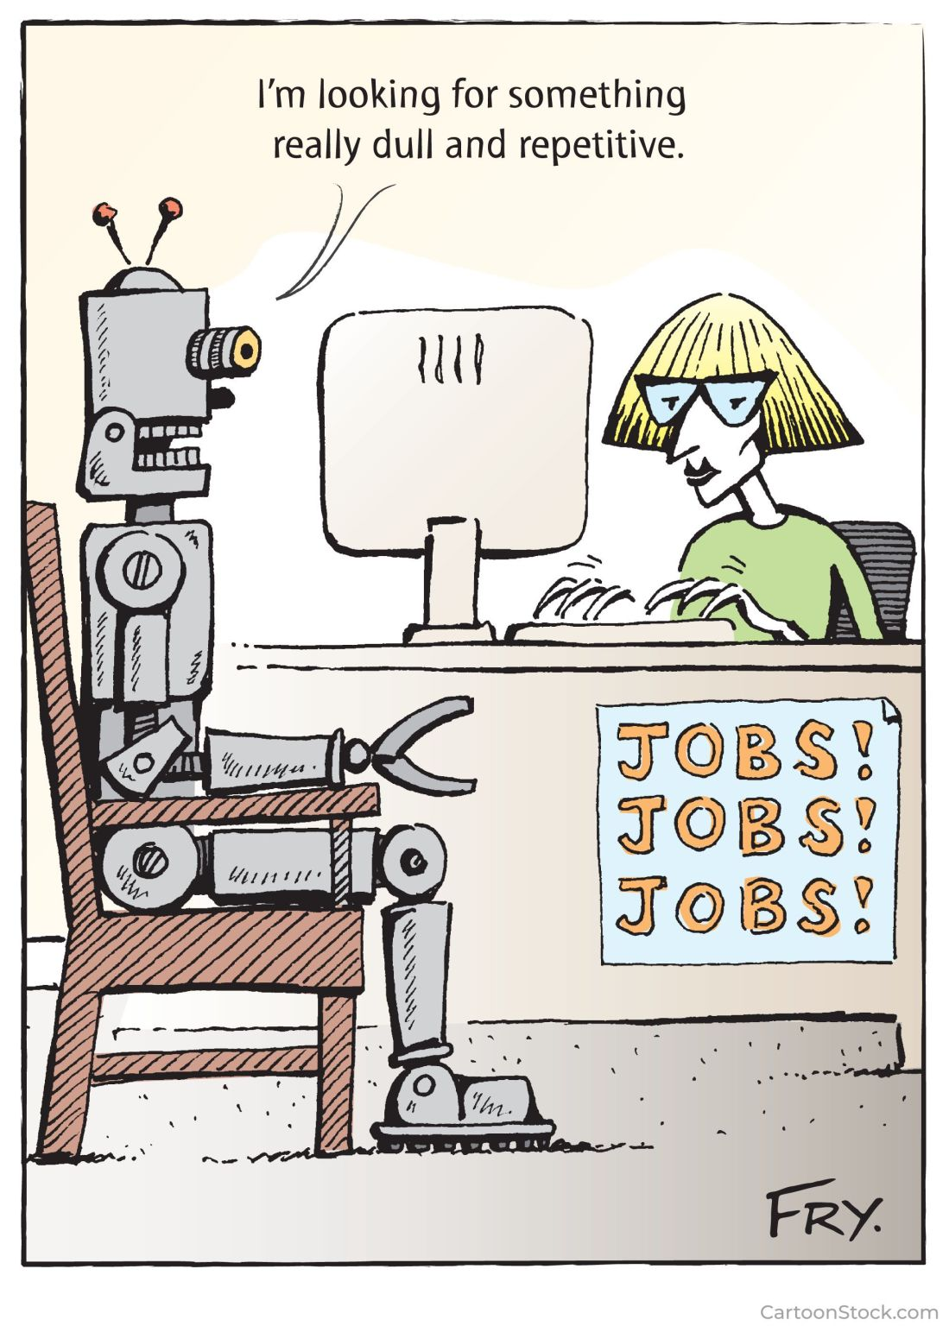
Notes:
Так пусть программы, а не люди, заливают программы на серверы.

Slide 8

Notes:
А если несколько человек работают параллельно над несколькими фичами и надо ежедневно выкатывать на прод, у нас два варианта: 1. Нанимать релиз-менеджера 2. Автоматизировать

Slide 9
CI/CD
Continuous integration
Continuous delivery/deployment

Slide 10
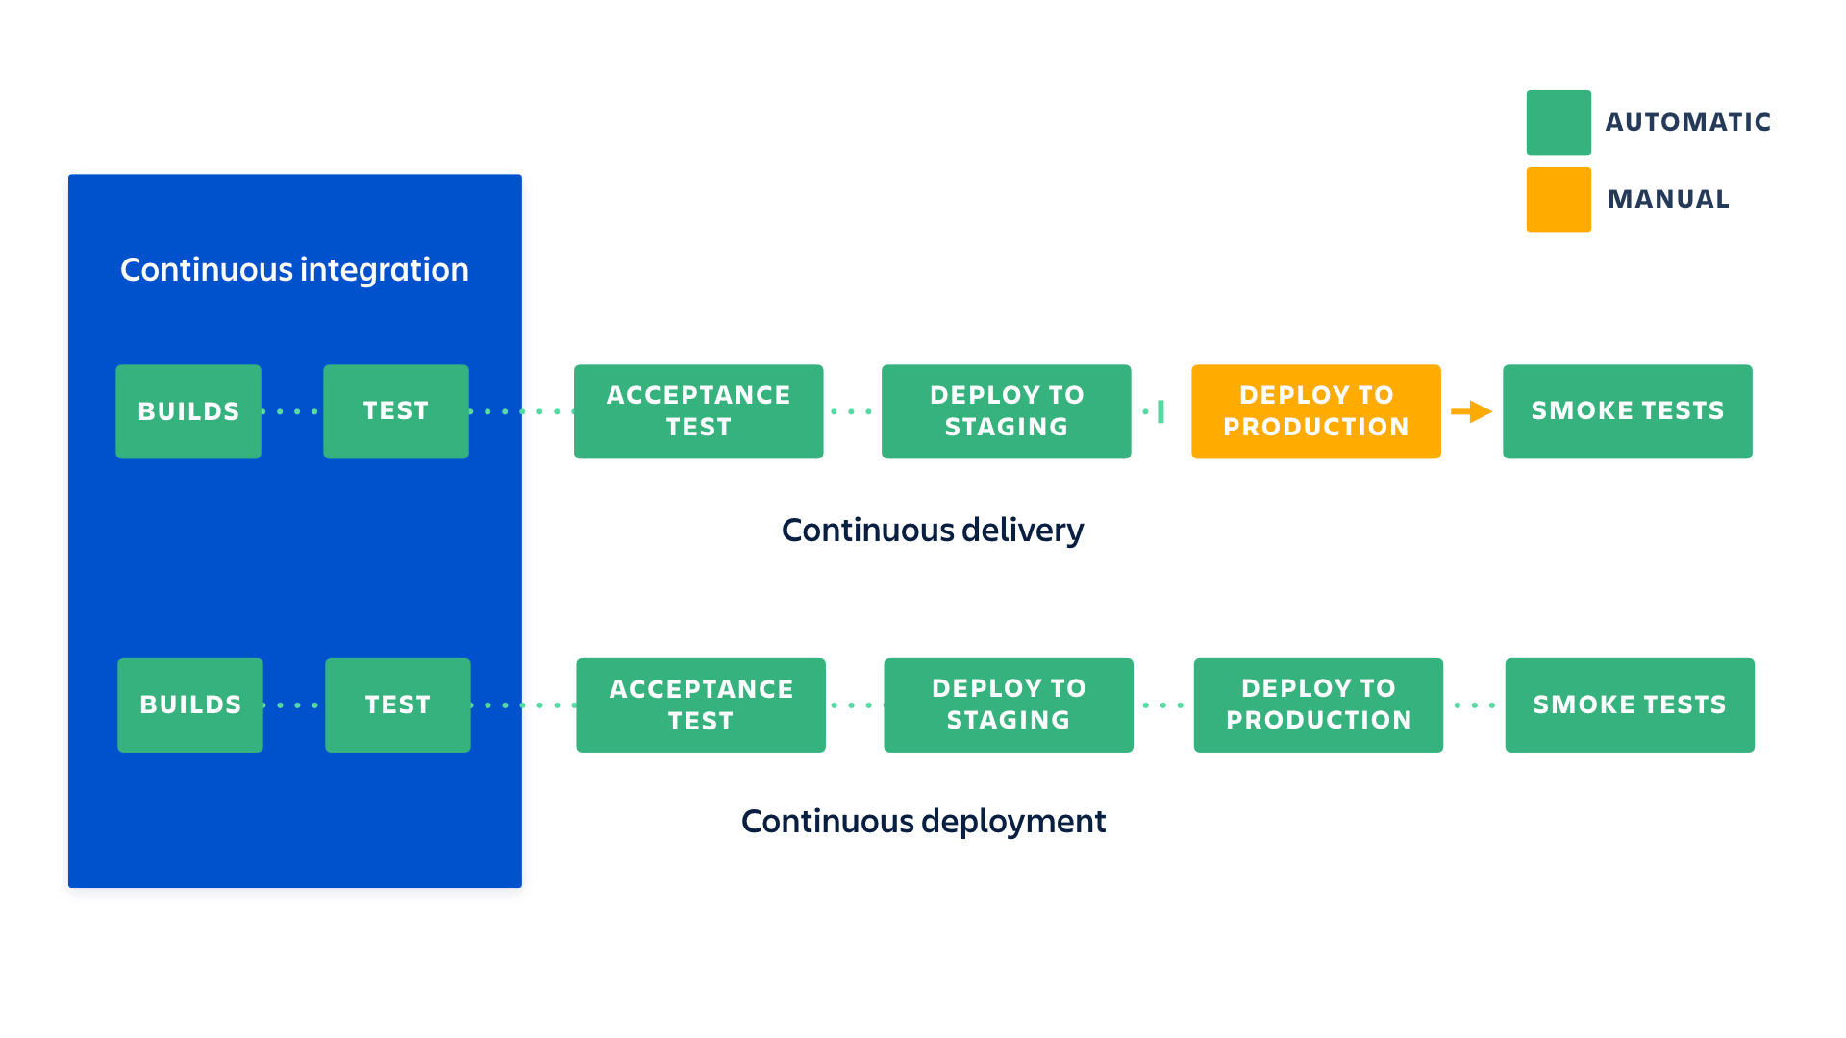
CI/CD
Непрерывная интеграция (Continuous Integration,CI)
Непрерывная доставка (Continuous Delivery, CD)
Непрерывное развертывание (Continuous Deployment)

Slide 11
Автоматизируем сборку и публикацию
Notes:
Есть несколько способов автоматизировать – написать свою программу на bash или go, например А можно воспользоваться уже написанными программами (GitLab, Jenkins, GitHub Actions, etc.)

Slide 12

Notes:
Автоматизация = перекладывание работы с человека на машину. Где возьмем машину?

Slide 13
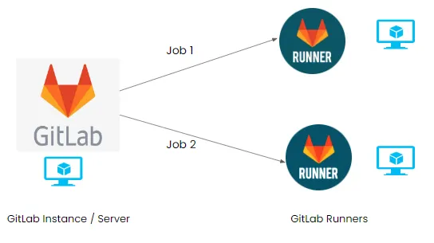

Slide 14
Контейнеризация приложений
Notes:
Для того, чтобы максимально использовать доступное железо и минимизировать риски от запуска разных приложений на одном физическом сервере 1. Простой пример
2. Multistage сборка
2.1. Если будет время, то про docker compose
3. Показывам связь с GitLab Jobs
4. Рассказываем про k8s, Borg, One-cloud

Slide 15

Вопросы?

